Slide 2
Nhóm 4:
Hoạt động trải nghiệm sáng tạo:
“Người lính trong mắt em”.

Slide 4
Những nét tiêu biểu của người lính qua các thời kì:

Slide 5
Trong các cuộc kháng chiến :
Tối ngày 19-12-1946, Chủ tịch Hồ Chí Minh thay mặt Trung ương Đảng và Chính phủ ra “Lời kêu gọi toàn quốc kháng chiến”:
“...Hỡi đồng bào !
Chúng ta phải đứng lên !
Bất kỳ đàn ông, đàn bà, bất kỳ người già, người trẻ không chia tôn giáo, đảng phái, dân tộc. Hễ là người Việt Nam thì phải đứng lên đánh thực dân Pháp để cứu Tổ quốc.
Ai có súng dùng súng. Ai có gươm dùng gươm, không có gươm thì dùng cuốc, thuổng, gậy gộc. Ai cũng phải ra sức chống thực dân Pháp cứu nước.
Dù phải gian lao kháng chiến, nhưng với một lòng kiên quyết hy sinh, thắng lợi nhất định về dân tộc ta !”

Slide 6
=> Hưởng ứng “Lời kêu gọi toàn quốc kháng chiến” của Chủ tịch Hồ Chí Minh, nhân dân ta trong cả nước đứng lên kháng chiến. Những người nông dân vốn chỉ cầm cày, cầm cuốc quanh năm nay đã lên đường nhập ngũ, xông pha nơi chiến trường nguy hiểm để đổi lấy sự độc lập, tự do của toàn dân tộc.
Cuộc kháng chiến của ta là cuộc chiến tranh nhân dân, chiến tranh tự vệ, chính nghĩa, tiến bộ nhằm hoàn thành nhiệm vụ giải phong dân tộc. Nó diễn ra không chỉ trên mặt trận quân sự mà cả trên các mặt trận chính trị, kinh tế, văn hóa, ngoại giao.

Slide 7
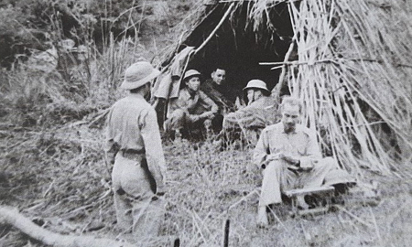
* Hoàn cảnh xuất thân : có nguồn gốc từ nông dân, đến từ những làng quê còn khó khăn, nghèo đói.

Slide 8
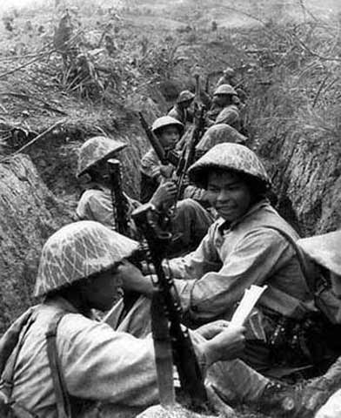
* Khi chiến tranh, những người lính phải chịu nhiều thiệt thòi cả về vật chất lẫn tinh thần, họ chịu biết bao thiếu thốn, gian khổ và trên hết là nỗi ám ảnh giữa ranh giới sống và chết. Ở họ, ta ngạc nhiên khi thấy một ý chí quyết tâm chiến đấu cao độ với ước mơ về ngày đất nước được hòa bình, thống nhất, được sum họp gia đình nhưng cũng có những người đã không bao giờ trở về khi họ đã cống hiến cả cuộc đời mình cho đất nước và cũng là để mang lại hòa bình cho những người mà họ yêu thương.

Slide 9
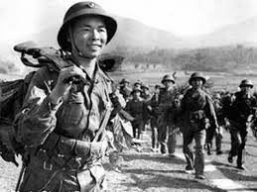
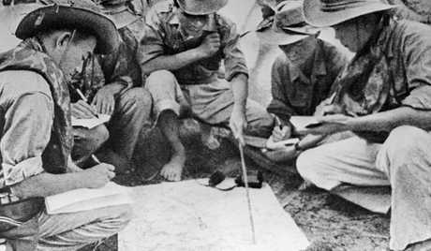
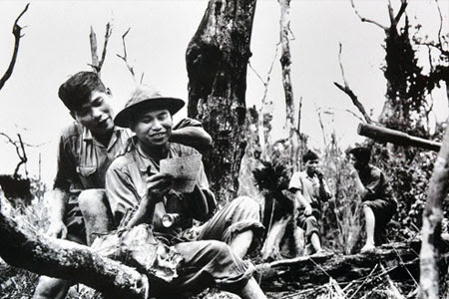
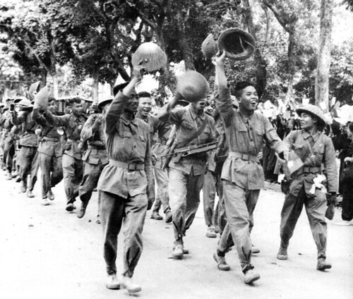
* Hình ảnh về những người lính thời kháng chiến:

Slide 10
Trong thời bình:
- Lịch sử của nước Việt được viết bằng máu của hàng triệu người lính ngã xuống. Sự hi sinh của họ chỉ một mục đích duy nhất vì sự an nguy của nhân dân và sự tồn vong của Tổ quốc. Chắc không người lính nào nghĩ rằng mình ngã xuống để rồi được vinh danh tuổi tên trên tượng đồng bia đá. Nhưng chắc chắn ai cũng khát khao sự hi sinh của mình sẽ được đáp đền bằng sự bình an cho Tổ quốc và hạnh phúc của nhân dân. Sự hy sinh của những người lính luôn nhắc nhở chúng ta rằng biết sống xứng đáng vì những khát vọng chân thành ấy, xin hãy trân trọng những con người đã làm nên những kỳ tích lịch sử ngày xưa và hôm nay.

Slide 11
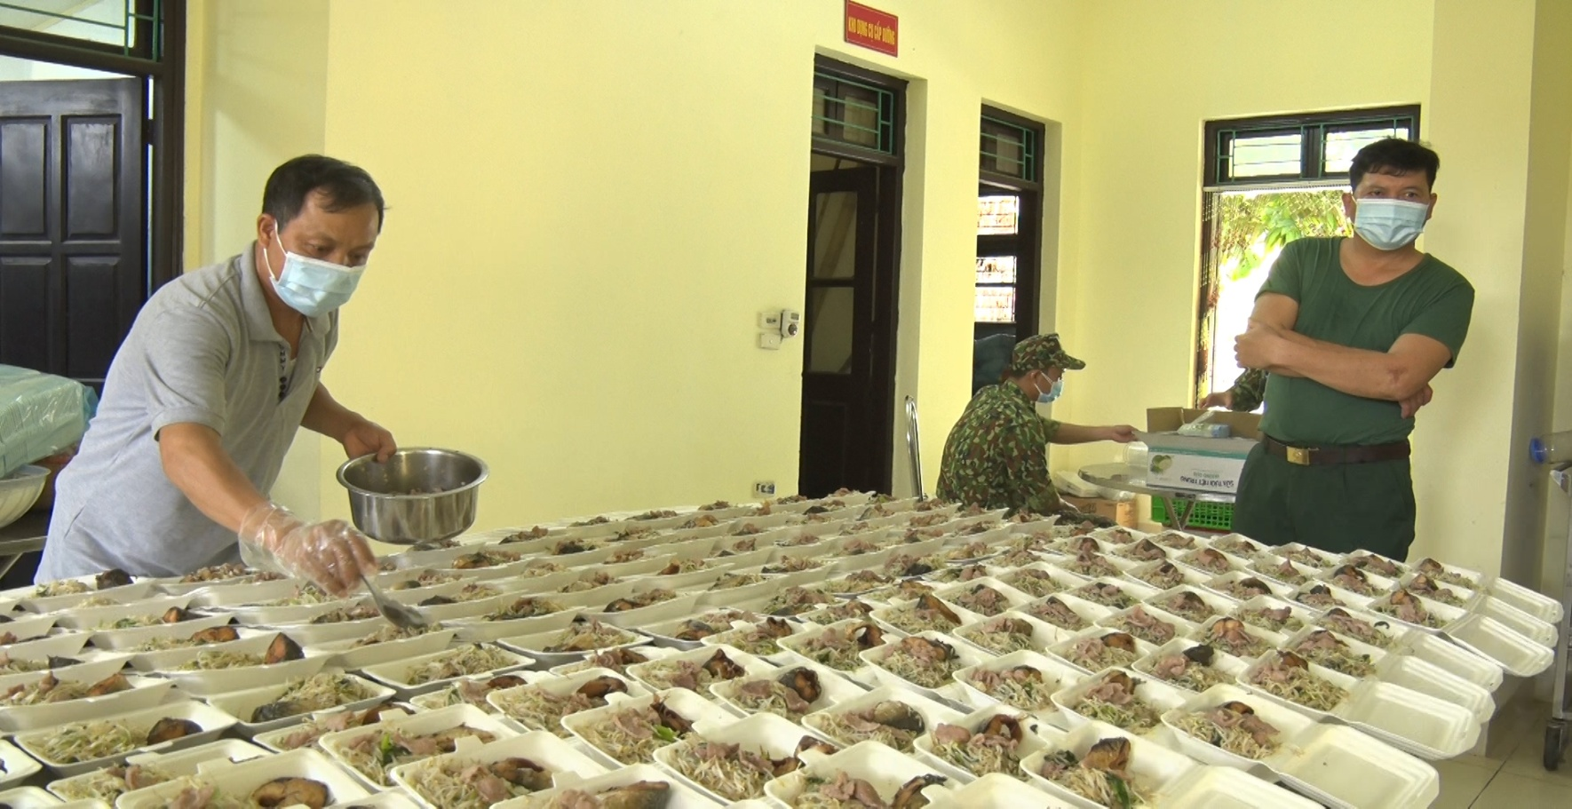
- Ngày này, người chiến sĩ vẫn đóng một vai trò vô cùng quan trọng. Một trong những dẫn chứng tiêu biểu nhất là trong thời kì dịch bệnh COVID-19 đang hoành hành hiện nay:

Slide 12
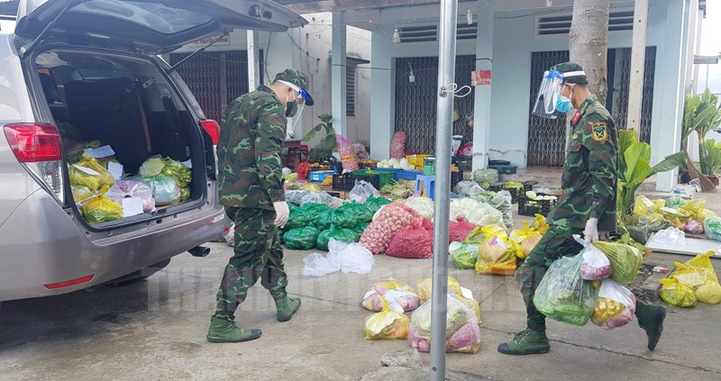
Hình ảnh các chiến sĩ vận chuyển lương thực đến vùng dịch cho nhân dân

Slide 13
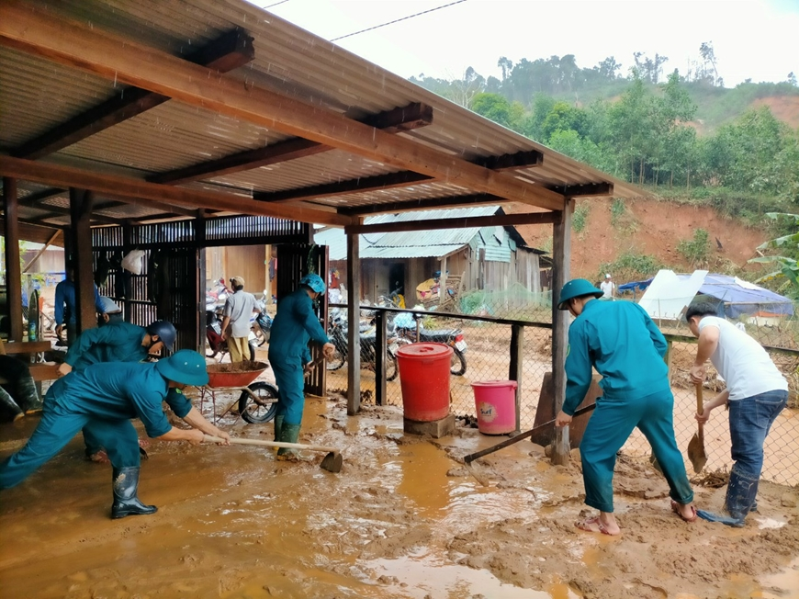
Ngoài ra, người chiến sĩ còn giúp người dân dọn dẹp nhà cửa và khắc phục khó khăn sau mỗi mùa lũ đi qua:

Slide 15
Có lẽ gần và quen thuộc với chúng ta nhất đó chính là hai văn bản “Đồng chí” và “Bài thơ về tiểu đổi xe không kính” cùng viết về đề tài người lính:
Với bài thơ “Đồng chí”, Chính Hữu đã khắc họa hình ảnh người lính mộc mạc và giản dị. Họ đều có chung hoàn cảnh xuất thân, chung lí tưởng và nhiệm vụ chiến đấu, cùng trải qua nhiều khó khăn, thiếu thốn. Chính sự đồng cảm đó đã giúp các anh sát cánh bên nhau, cùng nhau chiến đấu và trở thành những người bạn tri kỉ của nhau. Thật đáng khâm phục tinh thần chiến đấu, sẵn sàng hi sinh và đương đầu với kẻ thù của những người lính:

Slide 16
“Áo anh rách vai Quần tôi có vài mảnh vá Miệng cười buốt giá Chân không giày.”
=> Hình tượng người lính kiên cường, dũng cảm trong cuộc kháng chiến chống Pháp đã hiện lên thật đẹp. Ngoài ra, bài thơ cũng thể hiện được tinh thần đoàn kết, tình đồng chí bền chặt của những người lính thời kháng chiến.

Slide 17
Về tác phẩm “Bài thơ về tiểu đội xe không kính” , Phạm Tiến Duật đã xây dựng hình ảnh anh bộ đội Cụ Hồ đều mang trong mình tinh thần lạc quan, vui tươi, sôi nổi. Họ hiện lên với vẻ đẹp ngang tàng, trẻ trung và bản lĩnh chiến đấu phi thường. Họ nhìn thẳng vào những gian khổ phía trước mà vượt qua một cách quyết đoán và mạnh mẽ:
“Không có kính không phải vì xe không có kinh
Bom giật bom rung kính vỡ đi rồi
Ung dung buồng lái ta ngồi,
Nhìn đất, nhìn trời, nhìn thẳng.”

Slide 18
Ngoài ra, cũng còn rất nhiều bài thơ viết về người lính như:
“Ôi núi thẳm rừng sâu.
Trung đội cũ về đâu
Biết chăng chiều mưa mau
Nơi đây chăn giá ngắt
Nhớ cái rét ban đầu
Thấm mối tình Việt Bắc...”
“Chiều mưa đường số 5” - Chính Hữu
=> Đoạn thơ đã thể hiện được sự hy sinh cao quý của các anh bộ đội Cụ Hồ trong các cuộc kháng chiến.

Slide 19
Hay như nhà thơ Tố Hữu đã từng viết:
“Kính chào Anh, con người đẹp nhất! Lịch sử hôn Anh, chàng trai chân đất Sống hiên ngang, bất khuất trên đời Như Thạch Sanh của thế kỷ hai mươi”
(“Bài ca xuân 68”)

Slide 20
Hay như trong bài thơ “Ta đi tới”, Tố Hữu đã viết:
"Ta đi tới trên đường ta bước tiếp
Rắn như thép,vững như đồng
Đội ngũ ta trùng trùng điệp điệp
Cao như núi,dài như sông
Chí ta lớn như biển Đông trước mặt"
- Tố Hữu -
=> Ý chí chiến đấy quyết tâm,lòng dũng cảm của người lính.

Slide 21
Cảm ơn cô và các bạn đã lắng nghe bài thuyết trình của nhóm em

